Slide 1
Aktivere forkunnskapar Motivasjon Byggje kunnskap | Alle gjer det same | Filmar Aktivitetar Turar Bilete
Heile teksten | Alle les same teksten saman | Lærar les Korlesing Lydstøtte
Detaljar i teksten | Jobbar med detaljar i teksten på sitt nivå
Lese teksten sjølv | Elevane les tekstar om same tema tilpassa nivået sitt | Ulike tekstar Les tekstane på ulike måtar
Bruke teksten vidare | Elevane kan gjere like oppgåver, men arbeider på sitt nivå | Skriving produksjon

Slide 2
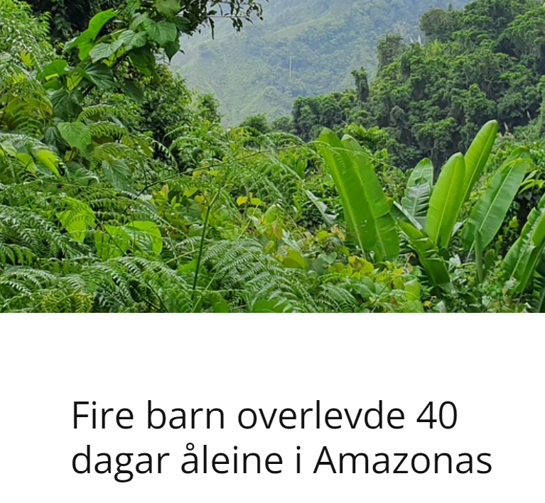
Spør barna om dei har høyrt om denne nyheita.
Les teksten frå Framtida junior saman ved å klikke på biletet.

Slide 3
Sjå filmen saman (2 minuttar).
Filmen har engelsk tale, men det meste som blir sagt, stod i teksten vi nettopp las saman.

Slide 4
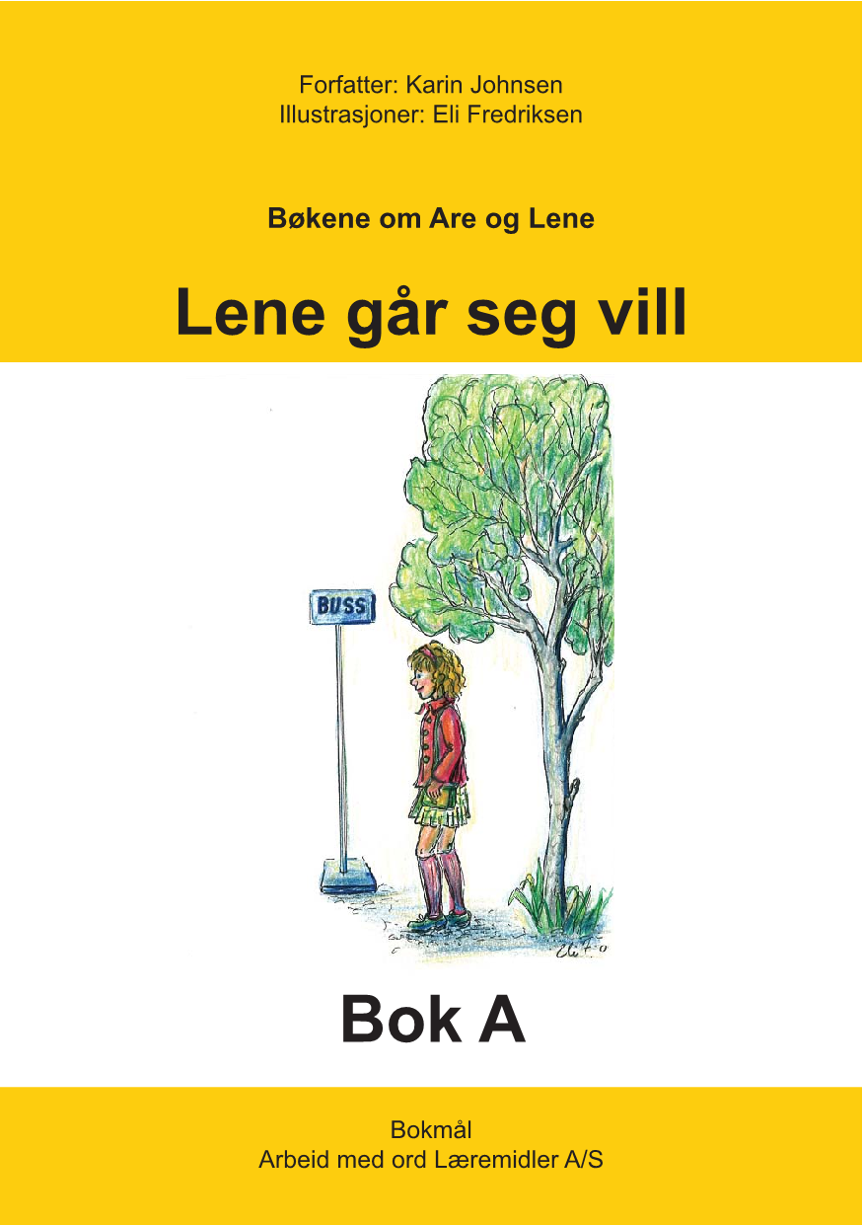
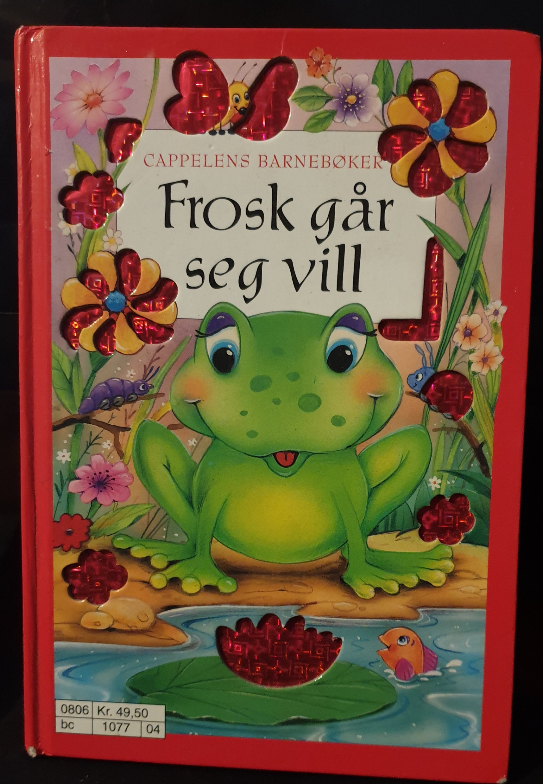
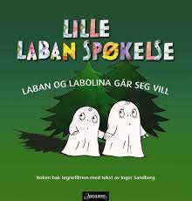
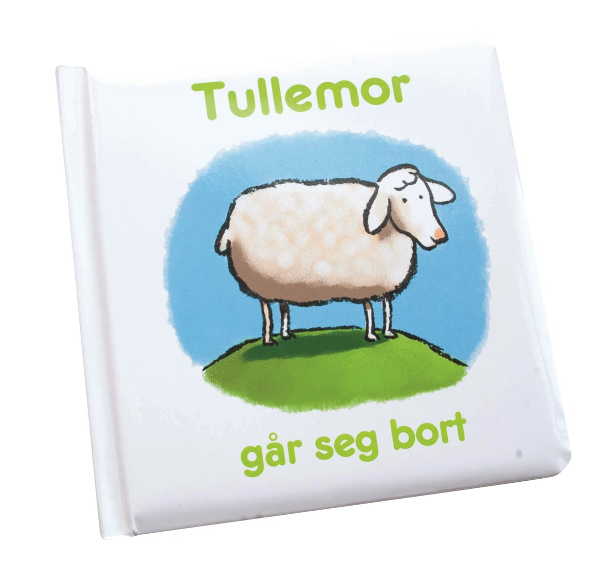
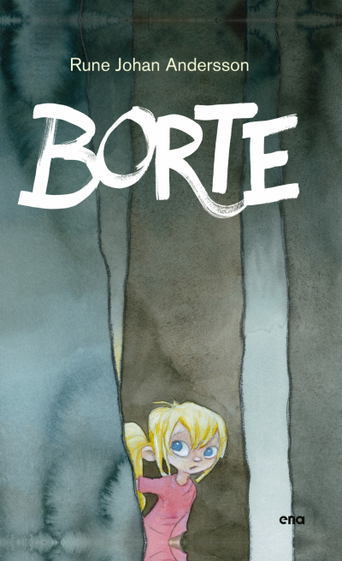
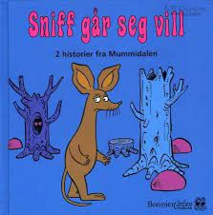
Alle desse barnebøkene handlar om å gå seg vill.
Kvifor trur de så mange som skriv for barn, skriv om å gå seg vill?
Kjenner de forteljingar om barn eller dyr som går seg vill?
Har de gått dykk vill sjølve nokon gong?

Slide 5
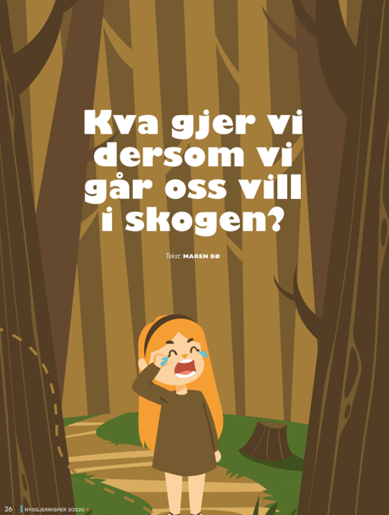
Vi skal no lese denne teksten saman
Kva trur de teksten handlar om?
Kva trur de vi vil lære av å lese denne teksten?

Slide 6
To og to, snakk saman om kva desse orda betyr
Statistikk
Bortkomen
Overlevingskurs
Øydemark
Leitemannskap
Ein måte å gjere dette på er å la elevane snakke saman to og to.
Ein elev fortel først i 30 sekund alt han veit om det aktuelle ordet.
Etterpå byter elevane, og den andre eleven fortel alt han veit om ordet i 30 sekund.
Etterpå samtalar ein kort i klassen for å oppklare og få ei felles forståing for kva ordet betyr.

Slide 7
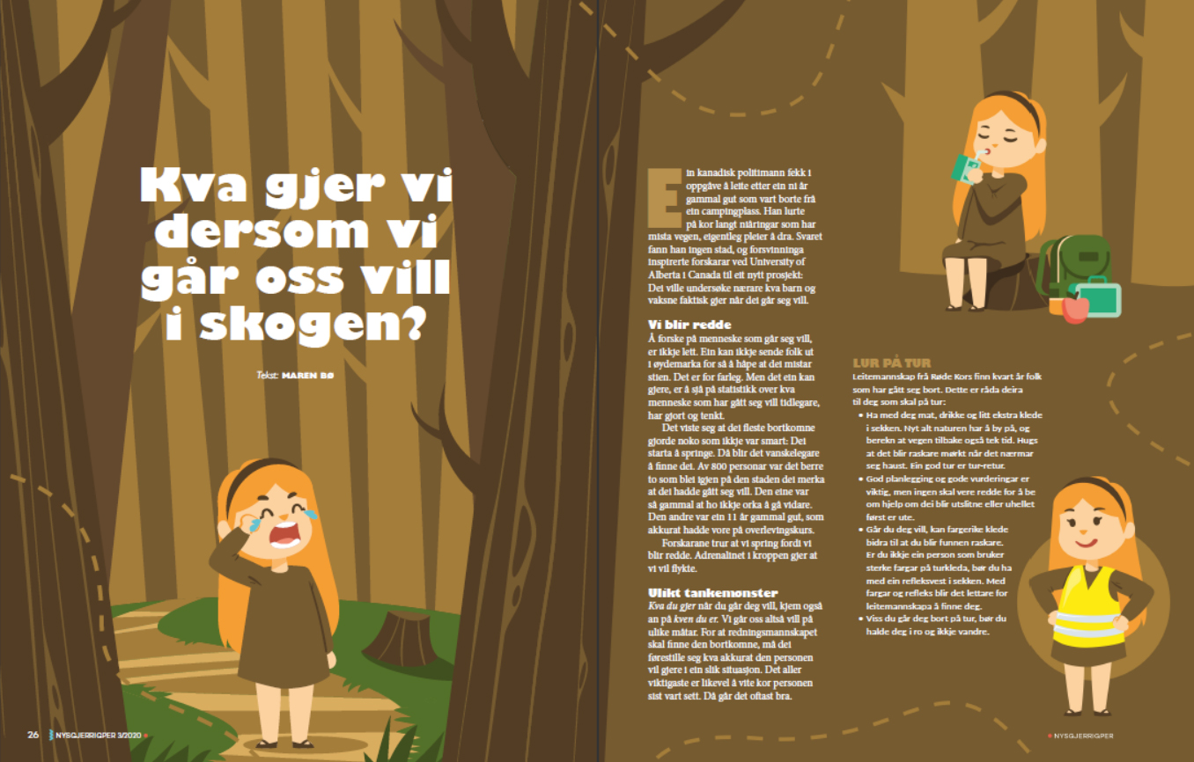
Samtal om illustrasjonane
Forslag til spørsmål:
Kvifor er det bilete av ei jente som gret?
Kvifor er det bilete av ei jente med ryggsekk som et mat og eit bilete av ei jente i refleksvest, trur de?
Samtal også om andletet til jenta på illustrasjonane. Kvar verkar ho redd? Kvar verkar ho trygg? Kvifor?
Kva illustrerer dei stipla linjene?
Sjå på mellomoverskriftene
Kva trur de dei ulike avsnitta handlar om?

Slide 8
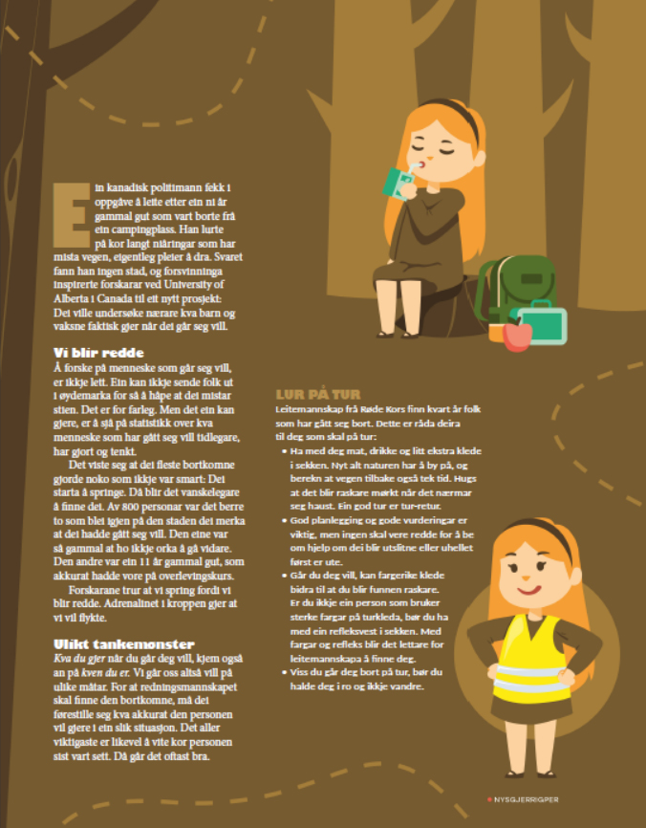
Vi les heile teksten saman i klassen
Etter at de har lese teksten:
Handla teksten om de de trudde?
Stemte føregripingane våre om illustrasjonane og mellomoverskriftene?
Kva har vi lært av å lese denne teksten?

Slide 9
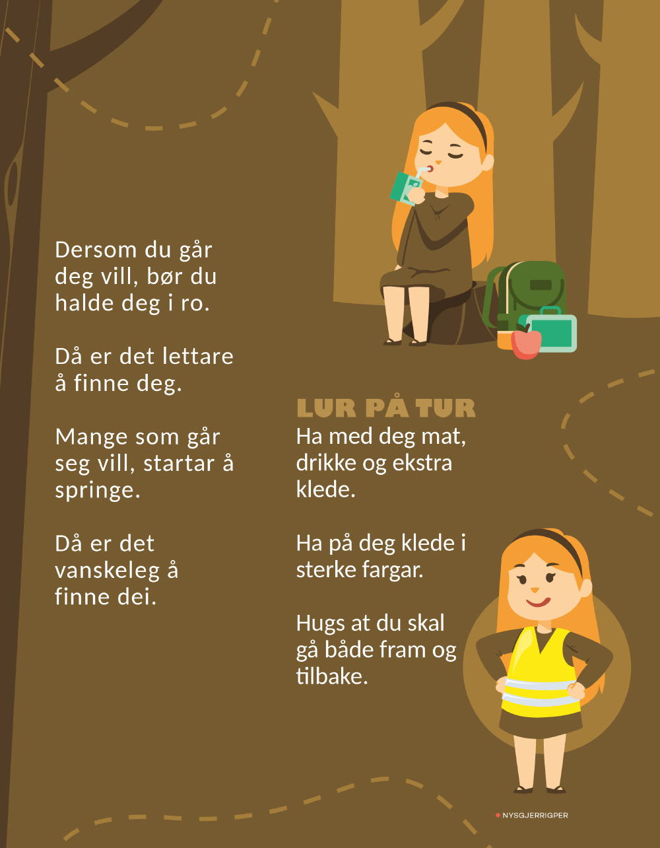
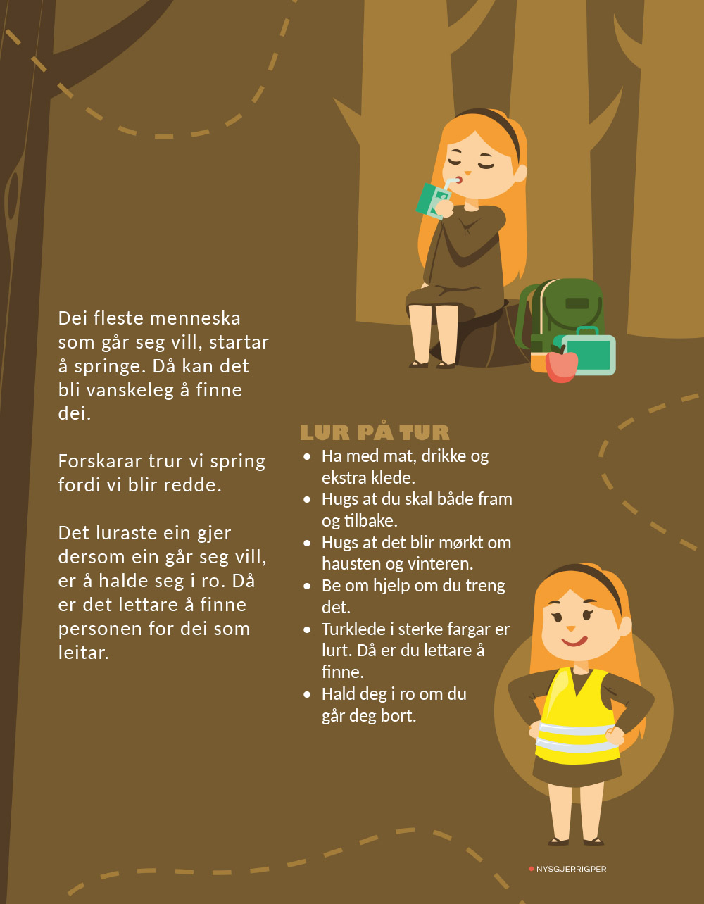
Tilpassa tekstar
På dei neste sidene presenterer vi korleis elevane kan arbeide differensiert med denne teksten. Vi har laga tre ulike variantar av teksten som elevane skal lese sjølve.
Tekstar elevane skal lese sjølve, bør ikkje vere for vanskelege. Samtidig bør dei ha nokre utfordringar. I undervisingstekstar elevane skal arbeide med, bør elevane meistre å lese om lag 80 % av orda i teksten.
Blir det vanskelegare enn det, må ein korte ned teksten eller forenkle teksten meir.

Slide 10
Vi arbeider med detaljar i språket
Når ein arbeider med detaljar i språket i tekstane vi les, kan elevane arbeide med tilpassa oppgåver om same tema.
Elevar som ikkje er komne så langt i leseutviklinga, kan arbeide med stavedeling på ulike måtar, silhuettar, konsonantar og vokalar og diftongar. Dette kan ein også gjere meir avansert for langtkomne lesarar.
Elevar som har kome langt i leseutviklinga, kan til dømes arbeide med samansette ord, grammatikk eller puslehistorier. Dette kan ein også forenkle for elevar som treng det.
I desse oppgåvene er det først og fremst detaljar i språket vi legg vekt på, korleis vi kan lære elevane opp til å lese nøyaktig. Arbeid med språkleg forståing, i form av arbeid med ordforråd og lesestrategiar, viser vi i liten grad her.

Slide 11
I den enklaste teksten har vi prøvd å bruke nokre setningsledd fleire gonger med små variasjonar. Dette kan vere lurt for elevar som treng repetert lesing for leseflyt. Det aukar også sjansen for meistring.
Går deg vill
Går seg vill
Då er det lettare å finne deg
Då er det vanskeleg å finne dei
Ha med deg
Ha på deg

Slide 12
Lage tilpassa tekstar
Når elevane får tilpassa tekstar, kan det vere kjekt at tekstane liknar på dei medelevane har. Dette kan ein enkelt gjere i program som til dømes PowerPoint.
Ta eit bilete eller ein skjermdump av teksten du vil bruke. Set inn ein tekstboks over teksten. Fyll tekstboksen med farge. For å få bakgrunnsfarge som er identisk med den teksten har, brukar du pipetten i nedtrekksmenyen til å lage fyllfarge.
Vel skriftfarge, og skriv teksten du vil ha, inn i tekstboksen.
Dette kan du også gjere når du finn tekstar på bokmål du vil omsetje til nynorsk for elevane.

Slide 13
Forslag til øvingar
På dei neste sidene finn du forslag til øvingar elevane kan gjere til denne forenkla teksten.
I desse øvingane arbeider elevane med detaljar i teksten. Dette kan hjelpe elevane når dei sjølve skal lese teksten

Slide 14
Korte, lydrette ord | Ikkje lydrette ord | Dobbel konsonant | Konsonant-samansetning | Diftong | Lange ord
du | dersom | vill | halde | dei | tilbake
går | er | lettare | mange |  | vanskeleg
deg | som | finne | startar
bør | det | drikke | springe
ro | og |  | ekstra
då |  |  | klede
å |  |  | sterke
seg |  |  | fargar
ha |  |  | skal
med |  |  | fram
mat
på
i
at
både
I denne tabellen finn du alle orda i teksten.
Eleven prøveles alle orda. Kva for nokre ord les eleven lett?
Vel ut nokre ord som eleven skal arbeide med.

Slide 15
Lytt ut lydane i desse orda
Legg bokstavbrikker på bordet. Plukk gjerne ut bokstavar på førehand, slik at eleven ikkje har så mange å velje mellom.
Læraren, ein assistent eller ein medelev kan lese ordet for eleven. Eleven lyttar ut lydane medan han plukkar bokstavar frå bordet. Desse bokstavane skal eleven bruke i neste oppgåve.
Sjekk at eleven har fått med seg dei rette bokstavane til neste oppgåve
det
finne
springe
lettare

Slide 16
Brikkestaving. Læraren/assistent eller medelev les. Eleven legg orda.
lettare
det
finne
springe
e
s
i
e
r
i
f
p
n
n
n
g
e
r
t
l
e
a
t
e
t
d

Slide 17
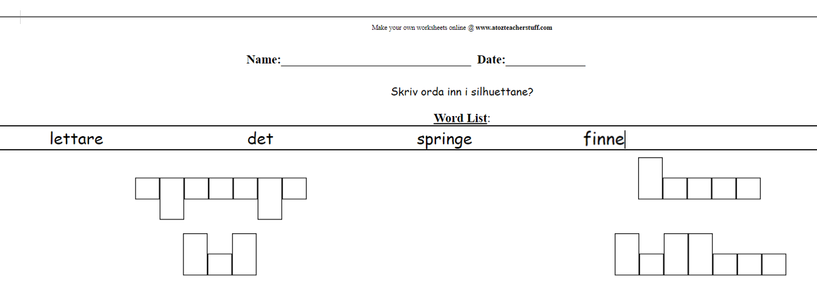
Silhuettar. Skriv orda inn i silhuettane (lag arbeidsark sjølv: www.atozteacherstuff.com)

Slide 18
Vokalar og stavingar
halde
mange
startar
vanskeleg
Finn vokalane i desse orda
Klapp stavingane
Sei orda høgt

Slide 19
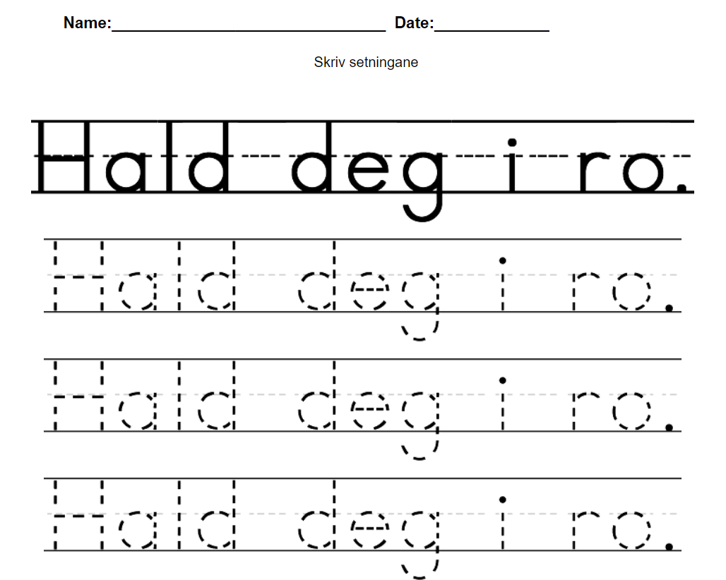
Skrivestøtte, bokstavhus (lag sjølv: www.atozteacherstuff.com)

Slide 20
Denne teksten er litt meir utfordrande. Han kan passe for elevar som er på veg mot sikker avkoding.
Når elevane arbeider med detaljar i teksten, arbeider dei både med større omfang og med litt meir avanserte oppgåver enn ein gjorde til den førre teksten.

Slide 21
Silhuettar

Slide 22
I denne oppgåva skal elevane lytte ut konsonantar og vokalar i orda og skrive dei inn i gitteret (Jørgen Frost).
Det er nok med enkle gitter med berre ein vokal for elevane i starten. I starten bør også alle orda passe.
Poenget er at elevane skal lese orda nøyaktig utan å gjette på ordet. Det viktige er ikkje at orda passar, men at elevane i prosessen les orda nøyaktig og arbeider godt med dei.
Passar orda i gitteret?
vill | Ja
springe | Ja
menneska | Nei
lettare | Ja
leitar | nei
 | K | V | K | K | K | V | K | K | V | K | V | K
1 | v | i | l | l
2 |  |  | s | p | r | i | n | g | e
3
4 |  |  |  |  | l | e | t | t | a | r | e
5

Slide 23
Gitter (enklare med døme)
Plasser orda i gitteret
går
vill
spring
lurt
finn
 | K | K | K | V | K | K
1 |  |  | g | å | r
2 |  |  | v | i | l | l
3 | s | p | r | i | n | g
4 |  |  | l | u | r | t
5 |  |  | f | i | n | n

Slide 24
Gitter
Passar orda i gitteret?
 | K | V | K | K | K | V | K | K | V | K | V | K
1
2
3
4
5

Slide 25
Gitter (enklare)
Plasser orda i gitteret
 | K | K | K | V | K | K
1
2
3
4
5

Slide 26
Del orda opp i stavingar (reglar)
1) Finn vokalane eller diftongane
2) Når det er ein konstonant mellom to vokalar, skal konsonanten stå saman med den bakarste vokalen.
bå-de
3) Når det er to konsonantar mellom to vokalar, skal dei få kvar sin konsonant.
fles-te fin-ne for-di hal-de

Slide 27
Dele ord i stavingar Alle kan gjere det same på ulikt nivå
 | 1. staving | 2. staving | 3. staving | 4. staving
fleste | fles- | -te
startar | star- | tar
dersom | der- | -som
leite | lei- | -te
vanskeleg | van- | -ske- | -leg
luraste | lu- | -ras | -te

Slide 28
Instruks til elevane
Set prikk under kvar vokal, start på første vokal
Finn diftongane, set ring rundt dei
Set strek mellom stavingane
Klapp orda, og les stavingane for kvarandre
F l e s t e s t a r t a r v a n s k e l e g d e r s o m l e i t a r

Slide 29
Puslehistorie med stavingar (kan gjere i full klasse) Klipp opp og pusle
Elevane får ei setning som dei skal pusle saman. Dei får også ein tabell med setninga delt opp i stavingar som er blanda saman.
Setninga her er:
Forskarar trur vi spring fordi vi er redde.
Klipp opp stavingane og legg dei utover bordet.
Sorter stavingane på bordet (som tabellen)
Les setninga. Snu setninga opp-ned når du har lese henne.
Prøv å skrive setninga med stavingane som ligg på bordet. Dersom du blir usikker, snur du setninga og les henne på nytt. Snu henne opp-ned igjen og hald fram til du er ferdig.
Forskarar trur vi spring fordi vi blir redde.
Ei staving | 1. staving | 2. staving | 3. staving
spring | for- | -de | -rar
trur | red- | -ska-
blir | for- | -di
vi

Slide 30
Puslehistorie med stavingar, ulike variantar Hentediktat
Fors-ka-rar trur vi spring for-di vi blir red-de
Setninga og puslehistoria ligg i kvar sin ende av klasserommet
Eleven les teksten så langt han trur han greier å hugse.
Eleven går bort til puslehistoria og puslar så langt han greier
Eleven går tilbake til setninga og les på nytt
Eleven puslar vidare ved puslehistoria
Etc.

Slide 31
Elevane les deretter stavingane i puslehistoria, gjerne med peikefinger.
I full klasse kan dei lese to og to eller stille for seg.
Til slutt les dei den opphavlege setninga, der orda er skrivne på vanleg måte.
Elevane kan få ulike setningar og gjere dette på sitt nivå.
Med litt øving kan dei også lage «puslespelet» sjølve.

Slide 32
Snu på setningar Klipp og lag setningar på to måtar og lag spørsmål
Forskarane trur vi spring fordi vi er redde . ?
To setningar:
vi spring fordi vi er redde trur forskarane.
fordi vi er redde spring vi trur forskarane.
Spørsmål
trur forskarane vi spring fordi vi er redde?
Vi har her lagt inn eit forslag til ei setning elevane kan klippe opp og pusle saman på ulike måtar.
Vi har ikkje med komma her, berre punktum og spørjeteikn. Det kan ein godt ha med.

Slide 33
Det lu- -ras- -te ein gjer
der- -som ein går seg vill, er å hal- -de seg i ro. Då er det let- -ta- -re å fin- -ne per- -so- -nen for dei som lei- -tar.
Klipp opp orda og stavingane og strø dei på pulten.
Legg stavingane i fire rette kolonnar på pulten – hugs kvar strekane er, og kvar dei skal liggje
Les i den vanlege teksten, så mykje du greier å hugse utanåt om gongen.
Legg teksten opp ned.
Leit og finn stavingane, og set saman orda du kan hugse. Hald fram til du har stava heile historia.
Les kvar staving nøye med peiking
Les heile den ordentlege teksten til slutt.

Slide 34
På veg mot ortografisk avkoding
Når elevane greier å avkode ord og delar av ord relativt automatisk, nærmar dei seg det vi kallar ortografisk avkoding.
Mange av desse elevane vil ha føresetnader til å kunne lese den lengste teksten med leseflyt og god forståing.
Elevane vil likevel kunne ha utbytte av å arbeide med detaljar i språket og å lese nøyaktig. Dette arbeidet vil kunne gjere dei språkleg medvitne i tillegg til å auke metaspråkleg kompetanse, grammatisk kompetanse og rettskrivingsferdigheitene. På dei neste sidene kjem nokre døme på oppgåver elevane kan arbeide med.

Slide 35
Samansette ord
Når elevane deler opp det samansette ordet og forklarer ordet på denne måten, lærer dei seg at hovudtydinga av ordet oftast ligg i den siste delen av ordet
Samansett ord | Forklar ordet
Campingplass | Ein plass der ein kan campe (slå opp telt eller stå med ei campingvogn).
plass camping
Politimann
mann politi
Overlevingskurs
kurs overleving
Redningsmannskap
mannskap redning
Campingplass
Politimann
Overlevingskurs
Redningsmannskap

Slide 36
Samansette ord
camping |  | mark
politi |  | kurs
øyde |  | mønster
bort |  | plass
overlevings |  | mannskap
tanke |  | komne
rednings |  | mann
Set strekar mellom ord som høyrer saman.
Finn dei i teksten, og les dei der.

Slide 37
Klipp ut og lag samansette ord
mann | mann | mann | skap | skap | rik
tur | mann | komen | leite | rednings | farge
skap | politi | bort | leve | over | klede

Slide 38
Ikkje-lydrette ord som forskarar fordi for det er hjelp sterk dersom
Denne oppgåva kan ein differensiere på mange ulike måtar. I denne oppgåva er alle orda ikkje-lydrette, og elevane skal skildre kva som ikkje er lydrett i skrivemåten av orda
Her må elevane sjølve setje ord på korleis ein les ikkje-lydrette ord. Dei kan etter kvart bli medvitne om kva for nokre ord vi ikkje skriv lydrett, og korleis vi skriv dei. Dette kan auke sjansen for at dei seinare meistrar å finne fellestrekk ved skrivemåtar og skrive ord rett.
Ikkje-lydrette | Kva er ikkje-lydrett?
som | O blir å
Forskarar
Fordi
Det | T er stum
Er
Hjelp
Sterk
dersom | E blir æ, o bli å

Slide 39
Lydrette og ikkje-lydrette ord
Det vanskeleg mat som ekstra med fordi klede hjelp hald
Lydrette ord | Ikkje-lydrette | Kva er ikkje-lydrett?
I denne oppgåva er det ei blanding av lydrette og ikkje-lydrette ord. Elevane må her finne ut kva for nokre ord vi les lydrett og ikkje-lydrett og plassere dei på rett stad i tabellen

Slide 40
Ikkje-lydrette ord
Finn fem lydrette ord og fem ikkje-lydrette ord, og skriv dei inn i tabellen. Forklar kva som ikkje er lydrett i skrivemåten til dei ikkje-lydrette orda.
Lydrette ord | Ikkje-lydrette | Kva er ikkje-lydrett?

Slide 41
Setningpuslespel
Leitemannskap frå Røde Kors finn kvart år folk som har gått seg bort.
Klipp opp setninga i ord- og teiknlappar.
Forklar kva setninga betyr.
Byt om på orda utan at setninga endrar meining.
Bruk alle orda kvar gong!
Legg merke til ord som «følgjer kvarandre rundt» og som kan liggje tettare saman.
Les orda som høyrer saman, med god flyt.
Snakk med læraren om kva slags ord det er i setninga
Lag eit spørsmål til kvart setningsledd, og les svaret.
Å lese med flyt og forståing er ikkje berre å avkode eitt og eitt ord ortografisk. I ei setning er det ofte sekvensar av ord som heng saman. Setningar er byggjesteinane i alle tekstar.
Mange barn «gløymer» å stoppe opp ved punktum når dei les. Dette går ut over leseforståinga. Mange barn vil også skrive lange tekstar nesten utan punktum. Dette går ut over skriveferdigheitene og evna til å formidle det ein ønskjer å formidle.
Når ein jobbar godt med setningar, vil det kunne auke både leseforståinga og skriveferdigheitene.

Slide 42
Å lese nøyaktig – arbeid med endingar
Elevar som er i denne fasen, vil ofte kutte litt i endingane når dei les. Dersom elevane ikkje følgjer veldig godt med at det dei les, gir meining, vil dei ikkje oppfatte at viktig informasjon blir feil eller forsvinn.
Stavedeling er ein god arbeidsmåte for å lære seg opp til å lese endingane. Ein annan arbeidsmåte er å arbeide grammatisk med å finne ord med ulike bøyingar i ein aktuell tekst.
I denne teksten har vi til dømes to ulike bøyingar av substantivet person: personar og personen, og vi har to ulike bøyingar av substantivet leitemannskap: leitemannskap og leitemannskapa. Vi har også ulike bøyingar av verbet å gjere: gjer, gjere, og gjort.
eintal |  | fleirtal
Ubunden form | Bunden form | Ubunden form | Bunden form
person | personen | personar | personane
leitemannskap | leitemannskapet | leitemannskap | leitemannskapa

Slide 43
Skriv orda inn i skjemaet
I denne oppgåva skal elevane skilje mellom substantiv og verb
Verb
– ord som fortel kva nokon gjer
Substantiv
– ord som blir brukt om noko eller nokon
veg barn forske leite gut klede springe politimann dra gå tur
substantiv | verb

Slide 44
Forslag til oppgåver etter lesing

Slide 45
Fortel med eigne ord (munnleg)
Fortel med eigne ord kva ein bør gjere dersom ein går seg vill i skogen.
Fortel med eigne ord kva som er Raude Kross sine råd til folk som skal på tur.
Bruk talenotat.

Slide 46
Forklar desse orda (elevar som strevar med skriving, kan bruke talenotat):
Leitemannskap
Bortkomen
Overlevingskurs

Slide 47
Skriv ei setning der du brukar minst tre av desse orda
gå
vill
ro
springe
lurt

Slide 48
Lag podkast
Tenk deg at du jobbar i radio og skal lage podkast med gode råd for Den Norske Turistforening.
Tittelen på podkasten skal vere:
Kva gjer du dersom du går deg vill?
Du kan bruke teksten, eller du kan hente inspirasjon i teksten til å skrive ditt eige manus. Ein kan også invitere nokon i studio som ein intevjuer.
Legg gjerne på lydeffektar og musikk

Slide 49
Lag ein informasjonsplakat
Tenk deg at du jobbar for Raude Kross.
Raude Kross vil lage ein informasjonsplakat som gjer at turgåarar tek gode val om dei går seg vill.
Plakaten skal ha ei liste med gode råd.
Du kan teikne illustrasjonar sjølv, ta bilete eller bruke bilete du finn på internett. Pass på opphavsretten!

